Slide 1
GUIA RÁPIDO GARANTIA CINÉPOLIS
BRA-GR-GAR-CIN-00

Slide 2
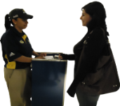
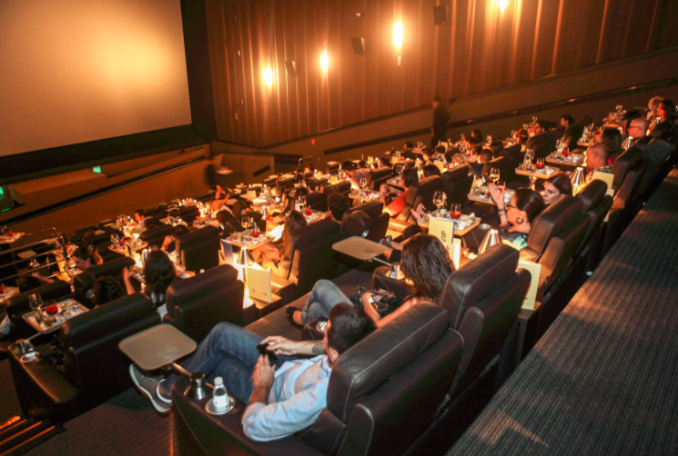
GUIA RÁPIDO
Garantia Cinépolis
BRA-GR-GAR-CIN-00
Versão 1.0
Março/2018
Processo:
1
2
Cliente: No ato da compra de uma sessão, o filme escolhido pelo cliente poderá ser acompanhado da Garantia Cinépolis.
O cliente saberá do filme com Garantia Cinépolis por meio de:
-Regulamento disponível no site Cinépolis;
-Comunicação visual: adesivos em Carteleiras e Display na área da Bilheteria;
-Explicativo na Bilheteria por parte do Cinepolito.
Cliente: Apresentar no Pódio, o(s) ingresso(s) comprado(s) para ter acesso a sala.
3
4
Responsável pelo Turno: Entregar o voucher (Cortesia Garantia Cinépolis), informando sobre a validade de 30 dias, conforme descrito na cortesia pelo próprio colaborador.
Cliente: Caso o cliente não goste do filme que está assistindo em no máximo 30 minutos de filme, deve dirigir-se à Bilheteria e solicitar uma cortesía garantía Cinépolis
6
ATENÇÃO: Haverá cortinilha explicando sobre a Garantia Cinépolis no respectivo filme indicado.
ATENÇÃO: É importante comentar com o cliente que o voucher dá o direto de assistir outro filme em sala da mesma categoria

Slide 3
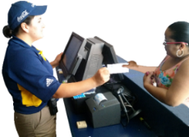
GUIA RÁPIDO
Garantia Cinépolis
BRA-GR-GAR-CIN-00
Versão 1.0
Março/2018
Informações Importantes:
Perguntas e Respostas:
Comunicação Visual:
Todo filme receberá o selo Garantia Cinépolis?
Não. Apenas os filmes indicados pela área de Programação.
2) O que é Garantia Cinépolis?
É o direito do cliente desistir do filme que está assistindo em no máximo 30 minutos de filme. Terá o direito de assistir outra sessão (não necessariamente sendo outro filme com selo Garantia Cinepolis) no período de 30 dias, por meio de um voucher (cortesia).
3) Em qual mídia, o cliente usufruirá do filme com o selo Garantia Cinepolis?
Em todas as mídias: Bilheteria, Internet e ATM.
4) O cliente que receber voucher Garantia Cinepolis Tradicional terá direito em assistir na sala VIP, IMAX ou 4DX?
Não, somente na Tradicional. Agora, o contrário, será possível (em qualquer cinema Cinépolis).
5) O cliente terá o direito de solicitar seu dinheiro de volta ao invés de receber o voucher?
Não, somente o voucher (Cortesia Garantia Cinépolis).
6) O responsável pelo Turno deve entregar a cortesia sem reter o ingresso do cliente?
Não. Deve reter o ingresso e carimbá-lo por um carimbo descrito Garantia Cinépolis (cada cinema deve providenciar a confecção do mesmo) e anexá-lo ao Controle de Cortesias Garantia Cinépolis
Selo Garantia
Cinepolis para
Carteleras.
Display em acrílico
para Poster.
Explicativo a respeito do selo Garantia Cinépolis:
Cinepolito: Ao vender um ingresso com selo Garantia Cinépolis, o colaborador deve dizer no ato da entrega dos ingressos:
- Sr(a), o ingresso Garantia Cinepolis lhe dá o direito de assistir outro filme, caso não goste deste.
O sr(a) terá no máximo 30 minutos para decidir. Se isso ocorrer, deve sair da sala e pedir por uma cortesia aqui mesmo dando o direito de assistir outro filme de sua escolha.
ATENÇÃO: O cinema precisa ter uma cópia do Regulamento na pasta da Bilheteria para possível consulta por parte do cliente.

